Slide 1
Comunidad

Slide 2
Agenda
17:45 - Apertura de sala de reunión para saludos y ajustes 🤗
18:00 - Introducción (equipo Power Platform Madrid-España)
18:15 - Sesión 1
18:45 - Cierre (equipo Power Platform Madrid-España)
18:50 - Networking a libre demanda 😀🖐

Slide 3
Comunidad

Slide 4
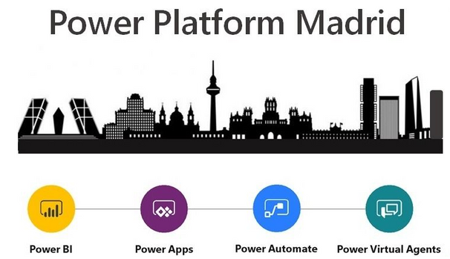

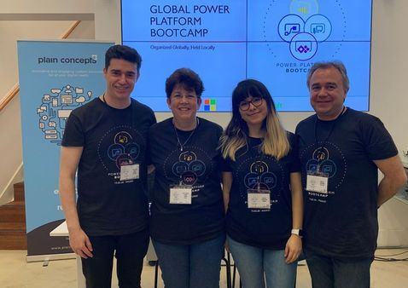
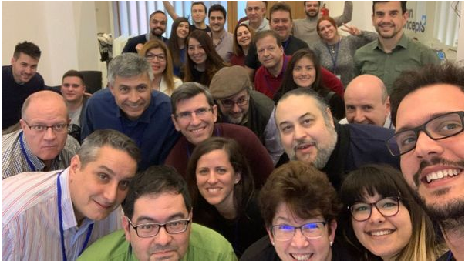
Power Platform Madrid
Comunidad
https://www.meetup.com/es-ES/Power-Platform-Madrid/
Notes:
Global Power Platform Bootcamp Sábado 15 de febrero de 2020

Slide 5






Patrocinadores Power Platform Madrid
¡Muchas gracias! ☺
Si te animas a patrocinar, acércate, ganamos tod@s !!

Slide 6

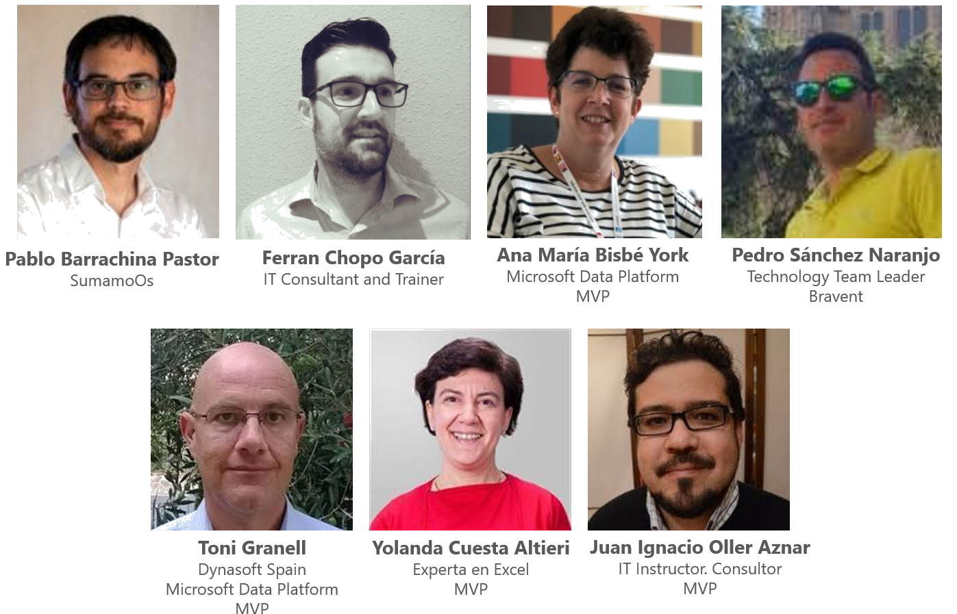
Power Platform España
Comunidad
https://sway.office.com/pfaxaHaijsR8UPeE?ref=Link
Global Power Platform Bootcamp España
Alicante
Barcelona
Madrid
Málaga
Palma de Mallorca
Valladolid
Zaragoza

Slide 7
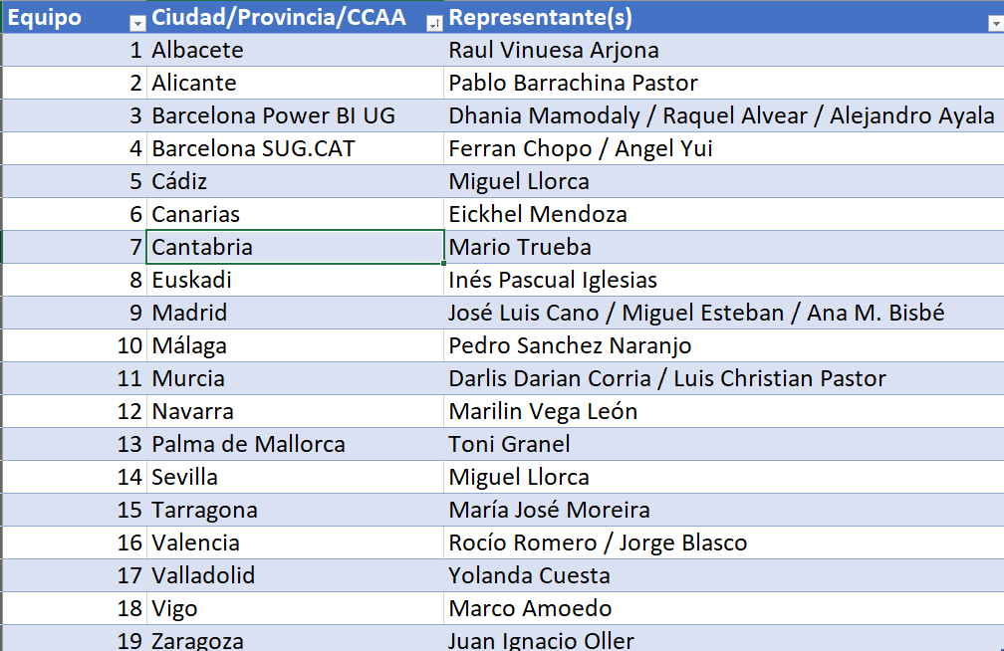
Power Platform España
19 sedes !!!
Notes:
Seguimos creciendo, Mario Trueba, con correo, mario@trueba.co.uk se incorpora al equipo y va a llevar Power Platform en Cantabria. Mario ha creado un grupo en LinkedIn para empezar a rodar ... https://www.linkedin.com/groups/12464296/
¡Bienvenido al equipo, Mario!

Slide 8

Comunidades Power Platform España
Albacete PUG - https://bit.ly/3faETXm
Barcelona PUG - https://www.meetup.com/es-ES/Power-BI-Barcelona/
Barcelona SUG-CAT - https://www.meetup.com/es-ES/SUG-CAT
Cádiz - https://www.meetup.com/es-ES/PowerTips-Cadiz
Canarias - https://www.linkedin.com/groups/12435523/
Cantabria - https://www.linkedin.com/groups/12464296/
Euskadi - https://www.meetup.com/es-ES/Power-Platform-Euskadi/
Madrid - https://www.meetup.com/es-ES/Power-Platform-Madrid/
Murcia - https://www.meetup.com/es-ES/Power-Platform-Murcia/
Navarra - https://www.meetup.com/es-ES/Power-Platform-Navarra/
Palma de Mallorca - https://www.meetup.com/es-ES/Dynamic-Communities-Mallorca
Sevilla - https://www.meetup.com/es-ES/PowerTips-Sevilla
Valencia - https://www.meetup.com/es-ES/Modern-WorkPlace-Power-Platform-Valencia
Vigo - https://www.meetup.com/es-ES/Power-Platform-Vigo/
Tarragona - https://www.linkedin.com/groups/8965202/

Slide 9
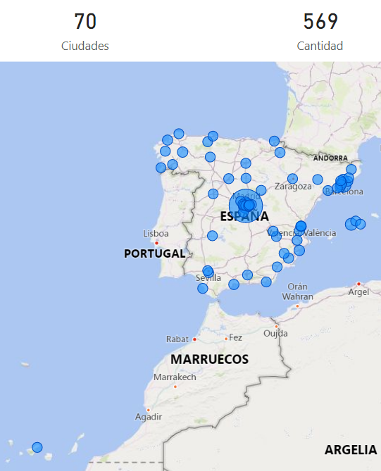
Power Platform España
Notes:
Hay muchos más. Estos son miembros solo de nuestro Meetup

Slide 10
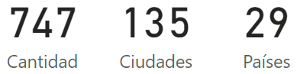
Creceremos en Power Platform España
Estamos trabajando en:
Granada
A Coruña
¿Te animas a crear comunidad en tu localidad?
¡¡¡ Bien pensado 👏 !!!
¿Tienes dudas? 🤔🤷‍♀🤷‍♂ Avísanos, podemos ayudarte !! 👍🙂

Slide 11
Power Platform España - Equipo
Trabajo en equipo desde el Teams Power Platform España
Canal YouTube
https://www.youtube.com/channel/UCkqay02p7E15AzFLsiCYYRA
Repositorio materiales en GitHub
https://github.com/sugcat/power-platform-spain/tree/master/materiales-sesiones
Eventos en comunidades
SUGCAT, PUG en Barcelona y Albacete, y
Power Platform en Murcia y Valencia
Expansión a LATAM
Incorporación desde LATAM a las comunidades locales
Participación en eventos LATAM

Slide 12
Iniciativas
Proyecto #ESPowerPlatform
https://espowerplatform.powerappsportals.com/
Grupos en Telegram
https://web.telegram.org/#/im?p=@powerbiespanol
https://web.telegram.org/#/im?p=@EsPowerPlatform
https://web.telegram.org/#/im?p=s1458643491_5140183250967085330
Power Quiz (en Español!!)
Power BI
Power Platform
Notes:
QUIZ Power BI – Ricardo Rincón
QUIZ Power Platform – Mar Llambí y Enrique Romero

Slide 13

Podcast
Power Platform y amigos
https://www.linkedin.com/company/power-platform-y-amigos/
Marco Amoedo https://www.linkedin.com/in/amoedo/
Mario Trueba https://www.linkedin.com/in/mario-trueba-cantero/

Slide 14
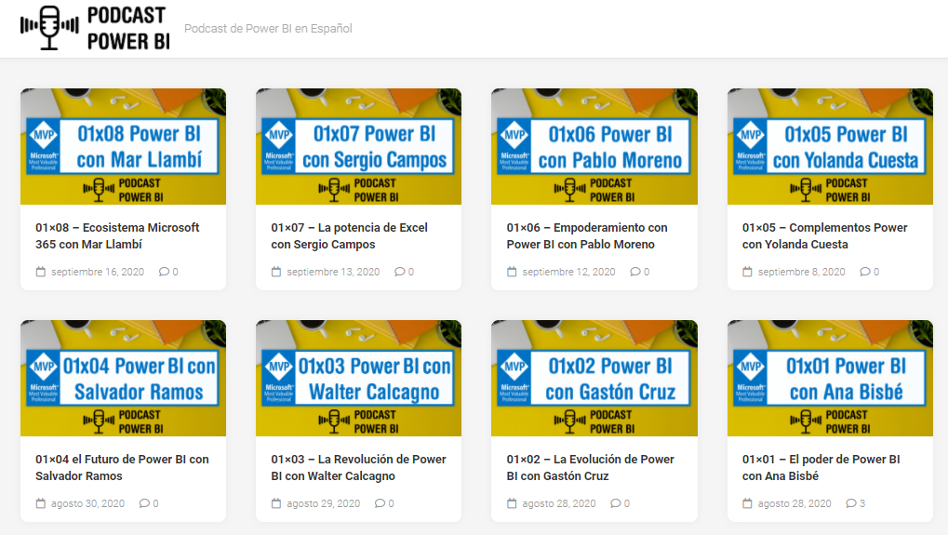
Podcast
Power BI http://podcastpowerbi.com/
Javier Gómez https://www.linkedin.com/in/egpjavier/

Slide 15
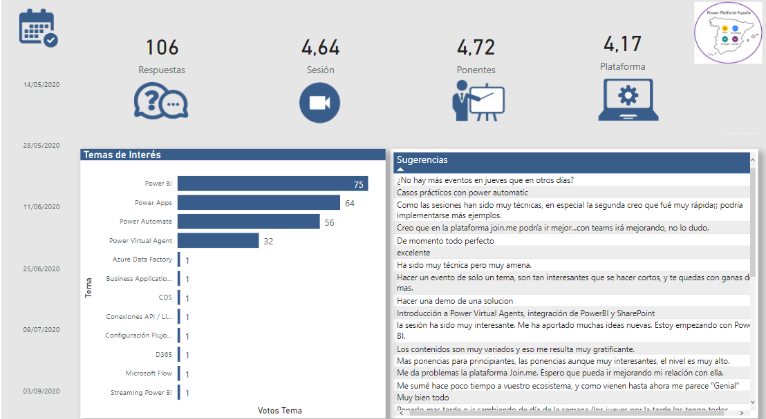
Resultados Encuesta
https://bit.ly/2TKLRJG

Slide 16
Eventos Power Platform España
Fecha: 24.09
Sesión conjunta Cadiz - Sevilla
Ponente: Toni Granell
Título: Intro a "Project Oakdale", la plataforma de datos low-code para Microsoft Teams
👏👍🙂

Slide 17
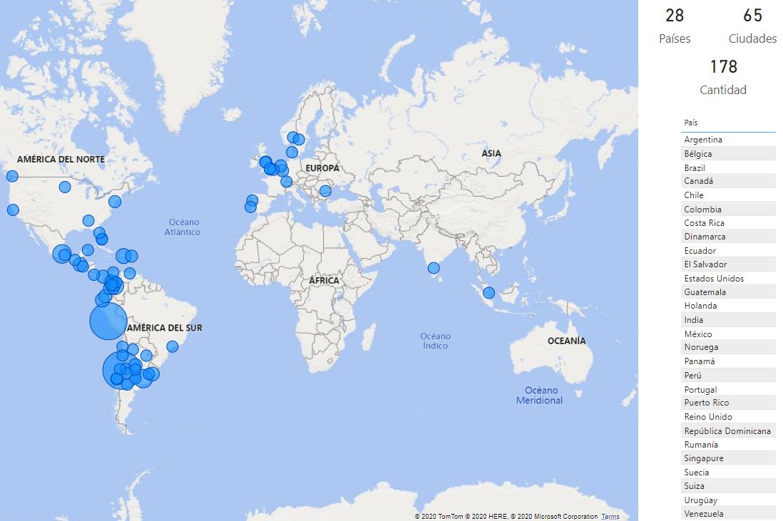
Power Platform fuera de España
Crecemos !!!
👏👍🙂

Slide 18
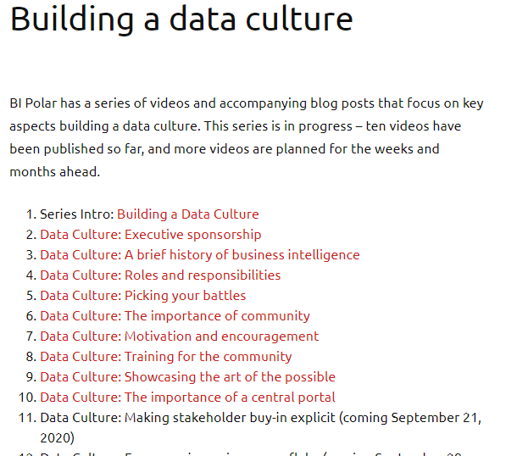
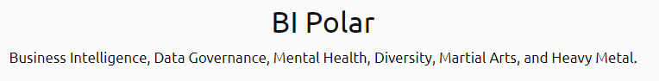

Artículos y Sitios Destacados
https://ssbipolar.com/building-a-data-culture/
Matthew Roche

Slide 19
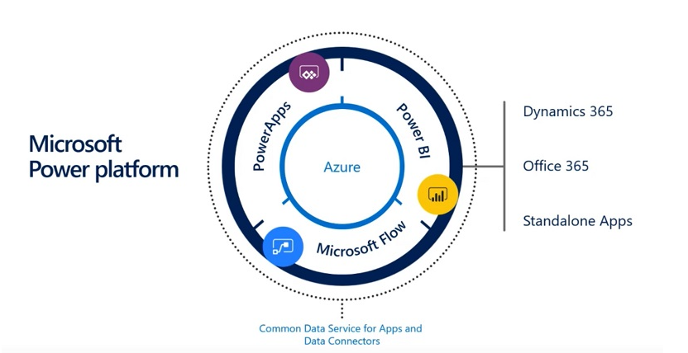
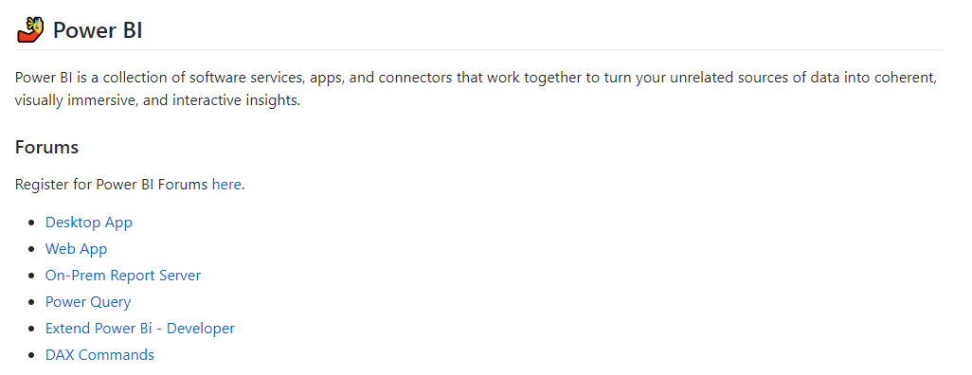
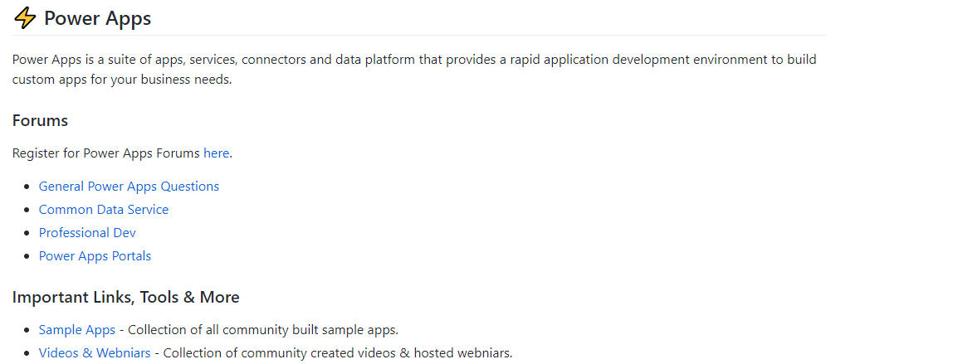
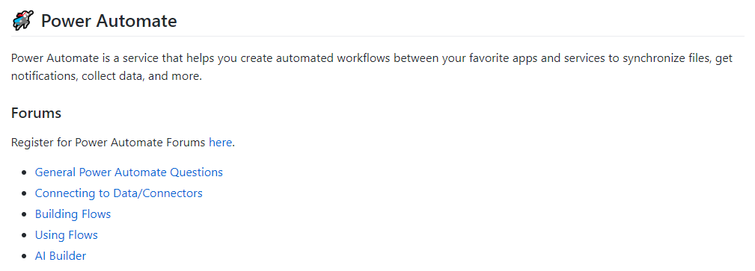
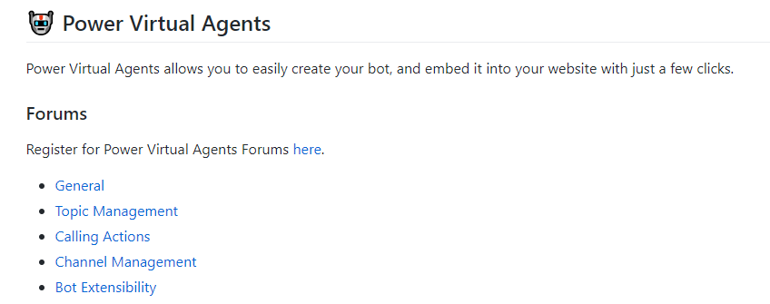
Artículos y Sitios Destacados
https://powerlist.page/

Slide 20
Sesiones de hoy
Ponente: Marilin Vega León desde Pamplona
Del ETL a Machine Learning y Visualización con Python en Power BI
Notes:
Título: Del ETL a Machine Learning y Visualización con Python en Power BI
Veamos el mundo de posibilidades que se pueden obtener si se usa un lenguaje como Python en Power BI.
Aprendamos a extraer, transformar, cargar y visualizar en Power BI pero de la mano de Python.
Veremos una demostración práctica de cómo cargar comprimidos y transformar los datos.
Iremos más allá del proceso de ETL para crear visualizaciones estadísticas y de Mapas tremendamente útiles que no se encuentran entre las que ya incluyen en el programa.
Y finalmente un ejemplo sencillo de machine learning para hacer aprendizaje supervisado y clasificación.
Título: Aplicaciones e informes inclusivos: un pequeño gesto que marca la diferencia
El acceso a la información, es un derecho fundamental de la carta de derechos humanos de las Naciones Unidas y nosotros como profesionales de las tecnologías de la información, debemos asegurarnos de que todos los usuarios puedan utilizar nuestras aplicaciones y extraer la información necesaria, con la lógica diferenciación de privilegios de seguridad. En la actualidad, distintos marcos normativos son de obligado cumplimiento en las administraciones públicas y proyectos relacionado. En esta pequeña charla haremos una breve introducción a la Accesibilidad Digital y hablaremos de algunas técnicas que podemos usar

Slide 21
¡Que disfrutes del evento! 👏👍🙂

Slide 22
Próximo evento

Slide 23
Próximo encuentro online
Fecha: 01.10
Ponente: Víctor Lozano - Madrid
Título: Hasta el último segundo en POWER BI
👍🙂 Trae tus dudas y preguntas 🤔🤷‍♀🤷‍♂
Notes:
En esta sesión veremos cómo trabajar de forma eficiente con niveles de granularidad temporal inferiores al día en Power BI. De manera que, en aquellos escenarios donde tanto la fecha como la hora constituyen dimensiones relevantes, seamos capaces de modelar esta situación manejando ambas por separado o combinando sus atributos descriptivos cuando lo consideremos oportuno. De esta forma, podremos conservar la potente utilidad de la dimensión temporal de fecha y, simultáneamente, proporcionar la capacidad de análisis hasta el nivel del segundo.

Slide 24
¿Preguntas?

Slide 25
No olvides, por favor, rellenar la encuesta: https://bit.ly/2T6U3DN Muchas gracias 👏

Slide 26
Muchas gracias 👏 Hasta la próxima 🖐

Slide 27
Resumen de enlaces
Notes:
Enlaces para el evento 17sep
Power Platform Madrid
https://www.meetup.com/es-ES/Power-Platform-Madrid/
Global Power Platform Bootcamp
https://sway.office.com/pfaxaHaijsR8UPeE?ref=Link
https://www.powerplatformbootcamp.com/
Comunidades en Power Platform España
Albacete PUG - https://bit.ly/3faETXm
Barcelona PUG - https://www.meetup.com/es-ES/Power-BI-Barcelona/
Barcelona SUG-CAT - https://www.meetup.com/es-ES/SUG-CAT
Cádiz - https://www.meetup.com/es-ES/PowerTips-Cadiz
Canarias - https://www.linkedin.com/groups/12435523/
Euskadi - https://www.meetup.com/es-ES/Power-Platform-Euskadi/
Madrid - https://www.meetup.com/es-ES/Power-Platform-Madrid/
Murcia - https://www.meetup.com/es-ES/Power-Platform-Murcia/
Navarra - https://www.meetup.com/es-ES/Power-Platform-Navarra/
Palma de Mallorca - https://www.meetup.com/es-ES/Dynamic-Communities-Mallorca
Sevilla - https://www.meetup.com/es-ES/PowerTips-Sevilla
Valencia - https://www.meetup.com/es-ES/Modern-WorkPlace-Power-Platform-Valencia
Vigo - https://www.meetup.com/es-ES/Power-Platform-Vigo/
Tarragona - https://www.linkedin.com/groups/8965202/
Canal de Youtube
https://www.youtube.com/channel/UCkqay02p7E15AzFLsiCYYRA
Repositorio materiales en GitHub
https://github.com/sugcat/power-platform-spain/tree/master/materiales-sesiones
Proyecto EsPowerPlatform
Nuevo portal https://espowerplatform.powerappsportals.com/
Contacto: javier.acosta@espowerplatform.org
Grupos en Telegram -
Power BI en español - https://web.telegram.org/#/im?p=@powerbiespanol
Power Platform en español - https://web.telegram.org/#/im?p=@EsPowerPlatform
EsPowerPlatform proyecto - https://web.telegram.org/#/im?p=s1458643491_5140183250967085330
Power BI Quiz en español
Iniciativa original en inglés - https://justb.dk/power-bi-quiz/
Ricardo Rincón - nexus150@gmail.com
Podcast - Power Platform y amigos
https://www.linkedin.com/company/power-platform-y-amigos/
Marco Amoedo https://www.linkedin.com/in/amoedo/
Mario Trueba https://www.linkedin.com/in/mario-trueba-cantero/
Podcast - Power BI
Power BI http://podcastpowerbi.com/
Javier Gómez https://www.linkedin.com/in/egpjavier/

